Slide 1
Pertemuan I TUHAN DAN MAKNA HIDUP MANUSIA
Perkenalan
Learning Agreement
Penilaian
Materi

Slide 2
Perkenalan Diri
Nama lengkap : Arcadius Benawa
TTL : Pati, 10 Januari 1961
Pendidikan : S1 Filsafat & Theologi,
S2 Teknologi Pendidikan, S3 Manajemen
Pendidikan di UNJ
Pekerjaan : Dosen di UMN, Binus, dan UNTAR.
Moto : “Hidup ini anugerah, yang harus disyukuri dan dikembangkan agar bisa menjadi berkah bagi sesama”

Slide 3
Learning Agreement
Kehadiran: s.d 15’ hijau = hadir, > 15’ = merah, silakan ikut ttp tdk dihitung hadir.
Jujur (tdk nyontek, tdk masuk ya tidak masuk, tidak usah titip tapping), dan kondusif (tdk melakukan kegiatan di luar kuliah religiositas: main kartu, internetan, sms-an). Maka, HP dimatikan.
Come in/out kls permisi Dosen
Dll

Slide 4
PENILAIAN
UTS – 30%
UAS – 30%
TUGAS – 40%:
- Penugasan
- Kehadiran
- Presentasi kelompok
- Aktivitas dan partisipasi di kelas

Slide 5
Materi
Tuhan dan Makna Hidup Manusia
Citra dan Hakikat Manusia
Panggilan Hidup Manusia
Kebutuhan Dasar Psikis Manusia
Ketangguhan Pribadi
Ketangguhan Sosial
Mengatasi Hambatan Pribadi

Slide 6
Paham Ketuhanan & Agama di Indonesia
Membangun Kerukunan Hidup
Beriman di Abad Modern
Mengimani Keberadaan Allah
Beriman secara Bertanggungjawab
Bahasa untuk Bicara ttg Tuhan
Tuhan di hadapan Penderitaan Manusia

Slide 7
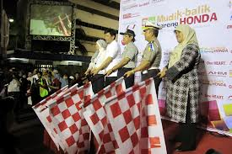

Slide 8
Tujuan Pembelajaran
Mahasiswa diharapkan mampu memahami, menjelaskan, dan menghayati tentang:
1. Pengertian dan relevansi Tuhan dan Makna Hidup Manusia
2. Agama dan Religiositas
3. Hidup Bermakna
4. Menjadi Pribadi Berkarakter

Slide 9
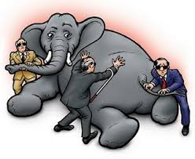
Si Buta dan Gajah

Slide 10
PENGALAMAN RELIGIUS
Pengalaman berasal dari kata dasar alami yang artinya pernah menempuh, menghadapi, melakukan suatu hal. Pengalaman adalah suatu pengemukaan peristiwa, cerita, aktivitas realita yang pernah dilakukan dan dilalui pada masa lalu pada tokoh / orang tersebut.
Pengalaman Religius menjelaskan bagaimana kita sebagai manusia memiliki banyak hal yang dapat diungkapkan mengenai hubungan, persepsi, kepercayaan, kekuatan kita pada Sang Pencipta, Yang Tak Terbatas, Yang Maha Suci, yaitu adalah TUHAN.

Slide 11
Pengalaman religius : pengalaman manusia yg menyadari hidupnya yang terbatas dan lemah dalam banyak hal (fisik, pikiran, keinginan, dan moral) berhadapan dengan Yang Tak Terbatas (Ilahi).
Dia merasa adanya kehadiran dari Yang Ilahi, sebagai Yang Nyata dan merasa tidak dapat menyangkal dari kekuatan Yang Tak Terbatas. Dari sinilah banyak sekali tercipta suatu budaya, pemahaman, penghayatan, dan kesadaran manusia tentang cara pandang manusia terhadap Yang Ilahi, Yang Tak Terbatas.

Slide 12
Indikasi
Transenden sekaligus imanensi
Tremendum et fascinosum

Slide 13
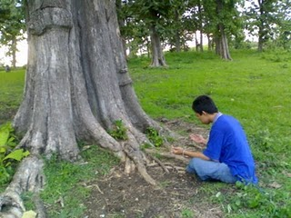
Perkembangan Paham Ketuhanan
Dinamisme

Slide 14
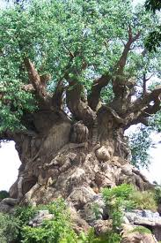
Animisme

Slide 15
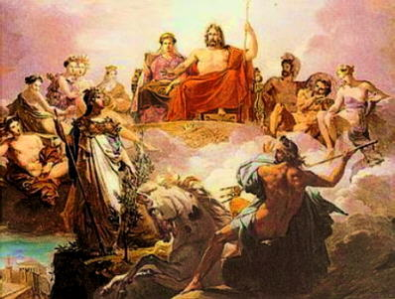
Politeisme.

Slide 16
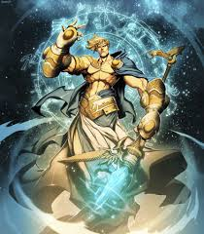
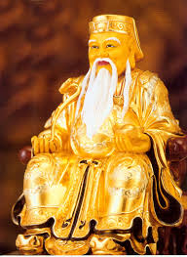
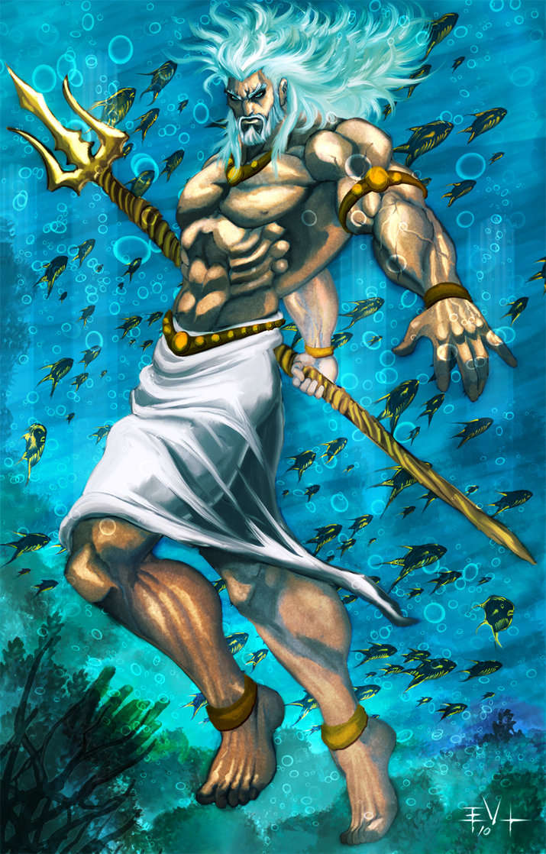
Henoteisme
Waktu – Tempat – Koordinator (Mis. Uranus Dewa Langit, Bumi, Laut)

Slide 17
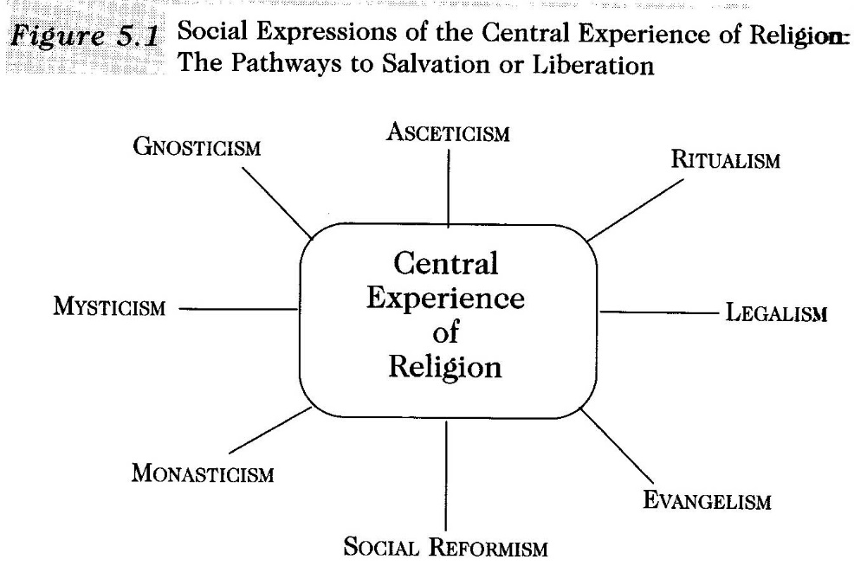

Slide 18
Agama dan Religiositas
Agama:
Kolektivitas, suatu kelompok manusia dengan
Dogma-dogma tertentu,
Persyaratan-persyaratan tertentu untuk dapat diterima ke dalamnya (pengakuan syahadat, baptis, dsb.),
Disiplin dan peraturan hidup tertentu,

Slide 19
Simbol-simbol ungkapan misteri,
Cara beribadat, ritus liturgi tertentu,
Bersifat eksklusif

Slide 20
Menurut Prof. Koentjoroningrat, ada 6 unsur dalam suatu agama yakni:
Kepercayaan
Ajaran
Ritus
Organisasi
Pengalaman
Fenomena kelompok

Slide 21
Religiositas
Aspek yang ada ”di dalam lubuk hati”, ke lubuk hati nurani, ke kamar dan taman misteri hubungan langsung secara intim dengan Tuhan, sesama, serta alam semesta;
Sikap personal yang sedikit banyak misteri bagi orang lain, karena menafaskan intimitas jiwa.
Inklusif.

Slide 22
Agama Sekunder, Religiositas Primer
Yang primer adalah religiositas, karena itu tujuan agama.
Agama adalah jalan, sarana, wahana bagi terbentuknya religiositas.
D.k.l. From Having Religion to be a religious.

Slide 23
Makna Hidup
Victor Frankl: “Dalam kehidupan ini setiap orang mempunyai misi atau tugas khusus dari Sang Pencipta.
Hidup bermakna sebagai jawaban atas panggilan Sang Pencipta.
Menghormati, menyembah dan berbakti pada Sang Pencipta (Ignatius Loyola).

Slide 24
Penyadaran Nilai
Nilai atau kualitas apa yang Anda lihat terdapat pada orang tersebut sehingga ia nampak berbeda dari orang lain?
Tolong tuliskan kualitas atau nilai-nilai yang membuat orang tersebut menjadi penting bagi Anda?
(Lihat 1 – 3 orang temanmu)

Slide 25
Perkenalan Diri dan Berbagi Nilai
Nama lengkap
Nama panggilan
Tempat dan tanggal lahir
Alamat tinggal
Asal Sekolah
Hobi
Cita-cita
Motto hidup

Slide 26
AKTIVITAS NILAI
Penyadaran Nilai
Eksplorasi Nilai: Saling Berbagi Nilai Positif
Sharing Pengalaman Nilai
Temukan dua teman yg ingin Anda hadiahi
Berikan padanya 3 kebaikan yg ada padanya dlm secarik kertas
Balas dengan cara yg sama

Slide 27

Nilai-nilai kehidupan
Pengertiannya:
Apa itu NILAI? Mengapa sesuatu disebut bernilai, sementara yg lain tidak bernilai?

Slide 28
Pengertian NILAI:
Kualitas baik yang melekat pada suatu hal (benda, aktivitas).
Yang dicari, dikejar, diperjuangkan
Yang menjadi pedoman, pegangan, tujuan hidup
Merupakan dasar dan prasyarat bagi terwujudnya suatu komunitas yang harmonis, damai, dan sejahtera.

Slide 29

Nilai-Nilai Kehidupan
Nilai apakah yang paling mendasar, yang membuat manusia hidup?
Apakah ada nilai kehidupan universal? Artinya yang ada pada setiap makhluk hidup?
Apakah nilai ini dapat dialami? Dapat diterangkan?

Slide 30
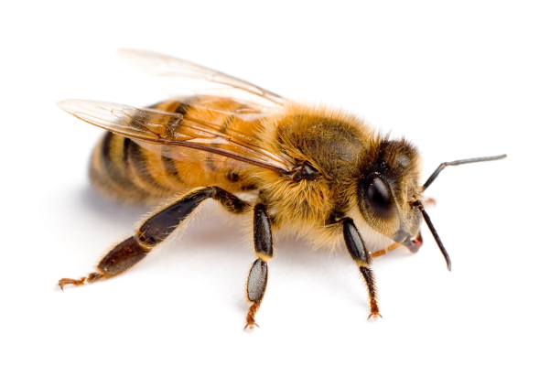
Akar Nilai Kehidupan
Setiap ciptaan memiliki nilai kehidupan (living values). Dalam hewan, nilai-nilai itu tertanam dalam naluri kehidupan yang mereka miliki. Pada manusia, nilai itu berupa kemampuan psikhis (berpikir, merasa dan bertindak). Nilai-nilai tersebut dapat ditransfer lebih efektif melalui pengalaman langsung.
Strategi Banteng Melindungi Anak-Anaknya.

Slide 31
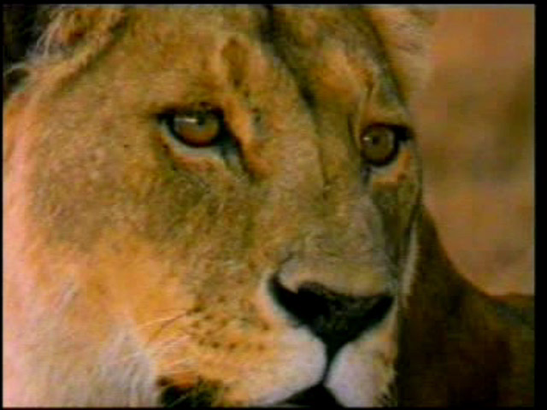
Kawanan Banteng Melindungi Anaknya

Slide 32
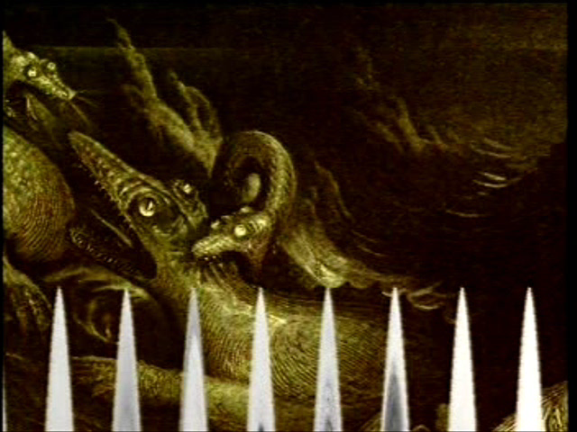
Fenomena Kasih Sayang

Slide 33
Nilai kehidupan tidaklah cukup diterangkan dengan kata-kata.
Melainkan dialami langsung.
Untuk mengalaminya, kita perlu masuk ke dalam diri kita.
Syarat mutlak: keheningan dan sekaligus kesungguhan.

Slide 34
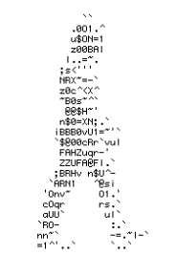
Bagaimana
Kita memaknai kehidupan
AKHIR PERIODE
BEKERJA
MENJADI TUA
PENSIUN
ANAK
SEKOLAH
Imagine
The Lonely Sherped
Setiap waktu kita alami secara unik
Sekali untuk selama-lamanya

Slide 35

Kesimpulan
Ternyata kemajuan teknologi dan kemakmuran materi tidaklah cukup.
Kita perlu pengembangan nilai-nilai universal
Notes:
Powerpoint Presentation ini dibuat oleh Fidelis Waruwu sebagai salah satu wujud “sumbangannya” dalam rangka menyebarluaskan nilai-nilai kehidupan (living values) di seluruh pelosok tanah air kita, tercinta: Indonesia. Anda bebas menggunakannya sejauh Anda butuhkan untuk menyebarkan nilai-nilai kehidupan. Terimakasih Anda telah ikut serta dalam penyebaran nilai-nilai ini. Salam kasih, Fidelis Waruwu <fidelis@tarumanagara.ac.id>

Slide 36


DI TENGAH KEGELAPAN HIDUP INI …
KITA BUTUH CAHAYA,
NILAI-NILAI
UNTUK
MENERANGI
HIDUP
KITA
Notes:
Powerpoint Presentation ini dibuat oleh Fidelis Waruwu sebagai salah satu wujud “sumbangannya” dalam rangka menyebarluaskan nilai-nilai kehidupan (living values) di seluruh pelosok tanah air kita, tercinta: Indonesia. Anda bebas menggunakannya sejauh Anda butuhkan untuk menyebarkan nilai-nilai kehidupan. Terimakasih Anda telah ikut serta dalam penyebaran nilai-nilai ini. Salam kasih, Fidelis Waruwu <fidelis@tarumanagara.ac.id>

Slide 37

KEDUABELAS NILAI UNIVERSAL
KESA- TUAN
KEDA- MAIAN
KESE- DERHA- NAAN
Peng- hargaan
TANG- GUNG JAWAB
CINTA
KERJA- SAMA
KEBA-
HAGIA AN
TOLE- RANSI
KEBE- BASAN
Keren- dahan hati
KEJU- JURAN
Notes:
Powerpoint Presentation ini dibuat oleh Fidelis Waruwu sebagai salah satu wujud “sumbangannya” dalam rangka menyebarluaskan nilai-nilai kehidupan (living values) di seluruh pelosok tanah air kita, tercinta: Indonesia. Anda bebas menggunakannya sejauh Anda butuhkan untuk menyebarkan nilai-nilai kehidupan. Terimakasih Anda telah ikut serta dalam penyebaran nilai-nilai ini. Salam kasih, Fidelis Waruwu <fidelis@tarumanagara.ac.id>
Catatan: Khusus halaman ini berasal dari slide yang dibuat oleh Steven Madyo Sukarto <steven@xl.co.id> dalam edisi bahasa Inggris, dan dibawakan pertama kali dalam sebuah pertemuan para trainer Living Values di Universitas Tarumanaga, bulan Juli 2004

